Slide 1
文本循环移位与排序工具
——软件工程课程汇报
小组成员 | 分工
杨姚 | Web 应用开发与部署
马艺华 | 核心算法的实现与设计
王帅朝 | 代码测试与修改
张佳慧 | 测试与PPT制作
汇报时间：2025年6月15日

Slide 2
软件过程选择与合理性分析
1
迭代细化模型
01应对需求变化
02降低项目风险
迭代模型允许我们在每个阶段灵活地融入新功能，而不是在一开始就试图定义所有需求。
这很好的应对了不同阶段新需求的出现
如果采用瀑布模型，我们可能会在项目末期才发现性能问题或架构缺陷。而迭代模型可以在每个迭代结束后进行测试和性能分析，从而尽早地识别和修复问题，有效降低了项目失败的风险。

Slide 3
软件架构选择与合理性分析
2
管道-过滤器架构
共享数据架构
01
01
选择原因
演进原因
每个处理步骤（输入、移位、排序、输出）都是一个独立的“过滤器”，数据在它们之间流动，逻辑清晰且易于理解。这种架构的优点是高度的模块化和可复用性。
为了支持“对上一次结果进行即时搜索”，我们需要一个所有模块都能访问的中央数据仓库。这正是共享数据架构的核心思想
02
02
模型局限
架构权衡
管道-过滤器架构“不适合处理交互式系统”。当我们想实现“搜索上一次结果”的功能时，这个模型的弊端就暴露了。我们总不能为了每次搜索，都让数据重新流过整个管道，这会导致严重的性能和空间浪费
这次演进极大地提升了性能和交互能力。但我们也清楚地认识到其代价：所有模块都强依赖于共享数据的特定格式，导致了高耦合，降低了单个模块的独立复用性 。这是软件设计中空间换时间、复用性换性能的权衡

Slide 4
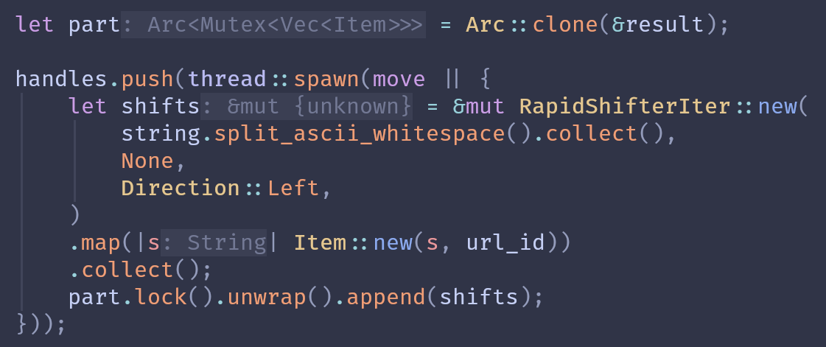
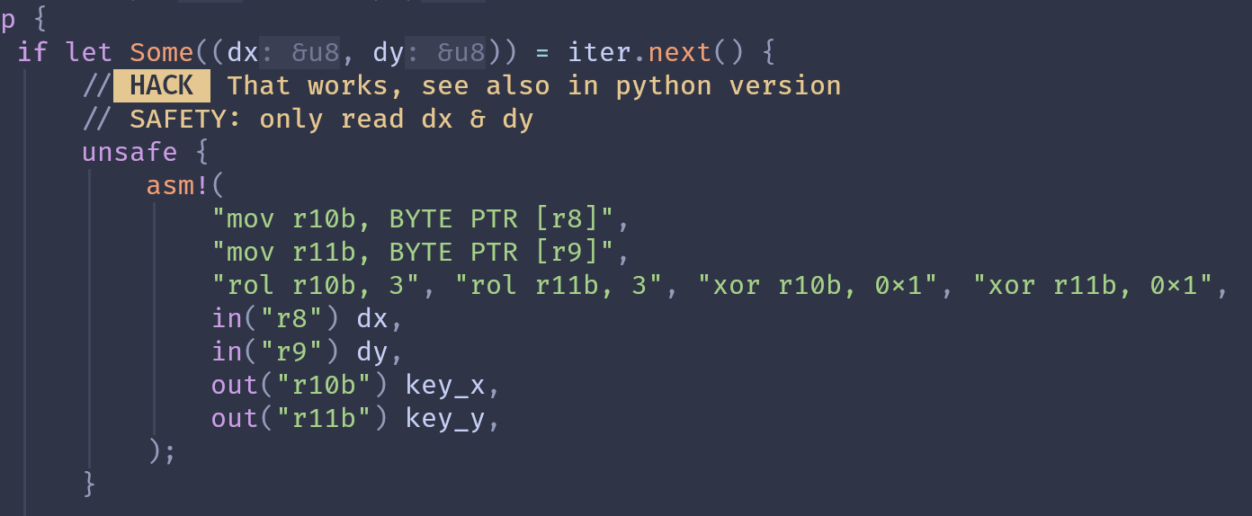
核心算法的实现
3
01
02
遇到的问题: 经性能测试，项目在处理随机大数据时的性能瓶颈是排序与字符串拼接，Python的动态特性虽然开发效率高，但在处理海量数据时可能会成为性能瓶颈。
其次，项目的可移植性也很差，如果要在别的电脑使用需要将整个项目移植，麻烦且不一定适配
最终决策: 我们采用了混合方案（Python + Rust），并应用了策略(Strategy)模式进行管理。我们将排序和移位构建字符串逻辑用Rust实现，并使用内联汇编提高效率，最终封装成Python模块。
在Rust部分引入多线程进行并行(Parallelism)处理，经测试效率提高约3倍
在移位排序部分，我们采用了迭代器(Iterator)设计模式来实现对所有排序序列的遍历需求
而且，我们采用了交叉编译技术，将整个后端针对不同版本/OS构建成python wheel,使用仅需用pip/uv下载即可
这让我们既享受了Python作为“胶水语言”快速构建应用外壳（如CLI和Web）的便利，又获得了Rust带来的核心性能保障。

Slide 5
问题与展望
4
当前存在的问题与待改进
01
02
文件上传安全
空间效率
当前共享数据架构将所有结果缓存在内存中，在处理超大规模文件时可能导致内存溢出
近期计划：引入效率更高的数据结构与算法，或在Web端对上传文件的大小进行限制
文件上传防护缺失，可能面临文件类型、大小未校验，甚至恶意代码上传的风险

